Slide 1

TRƯỜNG TIỂU HỌC LONG BIÊN

Slide 2

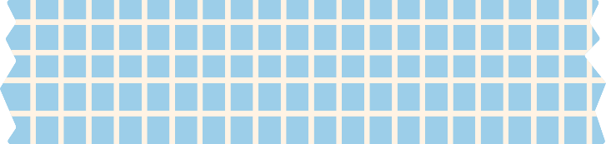


MỤC TIÊU
Nhận biết khái niệm ban đầu về số thập phân (dạng đơn giản) và cấu tạo của số thập phân.
Biết đọc, viết các số thập phân ở dạng đơn giản.

Slide 3
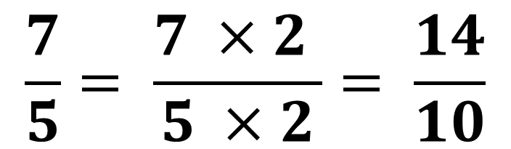

KHỞI ĐỘNG
1. Hãy chuyển phân số sau thành phân số thập phân: $\frac{7}{5}$
$$\frac{7}{5}= \frac{7 ×2 }{5 ×2}= \frac{14}{10}$$

Slide 4
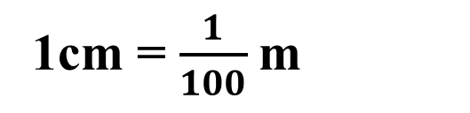
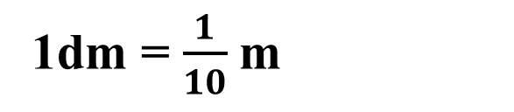
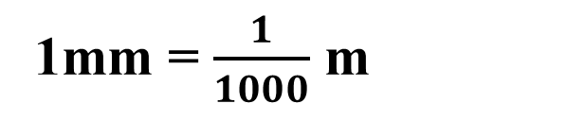
KHỞI ĐỘNG
2. Viết các số đo sau dưới dạng số đo có đơn vị đo là m: 1dm; 1 cm; 1 mm
1dm = $\frac{1}{10}$m
1cm = $\frac{1}{100}$m
1mm = $\frac{1}{1000}$ m

Slide 5
m | dm | cm | mm
1dm = m
0
1
Hay còn được viết là 0,1m
1cm = m
0
0
1
Hay còn được viết là 0,01m
1mm = m
0
0
0
1
Hay còn được viết là 0,001m

Slide 6
0,1
không phẩy một.
0,01
không phẩy không một
không phẩy không không một
0,001
không phẩy không trăm linh một

Slide 7

0,1 =
Số thập phân
0,01 =
0,001 =

Slide 8
m | dm | cm | mm
1dm = m
0
5
Hay còn được viết là 0,5m
1cm = m
0
0
7
Hay còn được viết là 0,07m
1mm = m
0
0
0
9
Hay còn được viết là 0,009m

Slide 9
0,5
không phẩy năm.
0,07
không phẩy không bảy
0,009
không phẩy không không chín

Slide 10
0,5 =
Số thập phân
0,07 =
0,009 =

Slide 11
Thực hành

Slide 12

Đọc các phân số thập phân và số thập phân
trên các vạch của tia số:
Bài 1:
Đọc
phân số thập phân
số thập phân
1
2
a)
0
10
10
1
0,1
0,2
0,3
0,4
0,5
0,6
0,7
0,8
0,9
1
0
10
0,1
0,01

Slide 13

Đọc các phân số thập phân và số thập phân
trên các vạch của tia số:
Bài 1:
Đọc
phân số thập phân
số thập phân
0
0,1
b)
0,01
0,02
0,03
0,04
0,05
0,06
0,07
0,08
0,09

Slide 14






Slide 15










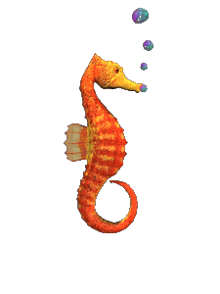
CHÚC MỪNG
CHÚC MỪNG
CHÚC MỪNG
CHÚC MỪNG
CHÚC MỪNG
CHÚC MỪNG

Slide 16




Bài 2: Viết số thập phân thích hợp vào chỗ chấm ( theo mẫu)
5 dm = m = …m
5 dm = m = m
0,5

Slide 17
Bài 2: Viết số thập phân thích hợp vào chỗ chấm ( theo mẫu)
2 mm = m = … m
0,002
2 mm = m = m

Slide 18
Bài 2: Viết số thập phân thích hợp vào chỗ chấm ( theo mẫu)
4 g = kg = … kg
4 g = kg = kg
0,004

Slide 19
Bài 2: Viết số thập phân thích hợp vào chỗ chấm ( theo mẫu)
3 cm = m = … m
3 cm = m= m
0,03

Slide 20
Bài 2: Viết số thập phân thích hợp vào chỗ chấm ( theo mẫu)
8 mm = m = … m
8 mm = m = m
0,008

Slide 21
Bài 2: Viết số thập phân thích hợp vào chỗ chấm ( theo mẫu)
6 g = kg = kg
6 g = kg = kg
0,006

Slide 22

Chúc các con chăm ngoan, học tốt !

